Slide 1
UX в контент-маркетинге
Простые способы влюбить в себя аудиторию
Денис Савельев, Texterra, 2015, для All in Top

Slide 2
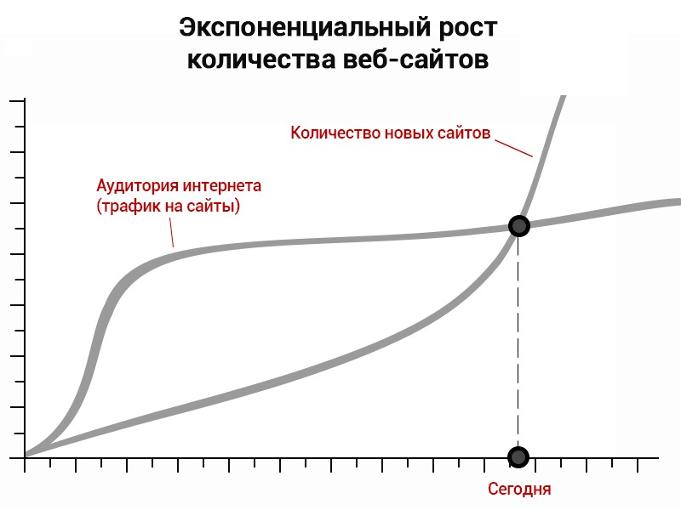
Рубикон пройден

Slide 3
«Старые» свойства контента
Высокая/низкая текстовая релевантность
Спамность/неспамность
Верстка по стандартам html+микроразметка
Наличие/отсутствие грамматических и орфографических ошибок

Slide 4
«новые» свойства контента
Фактор «последнего клика»
Связанные сущности
Сжимаемость и естественность контента
Social Buzz

Slide 5
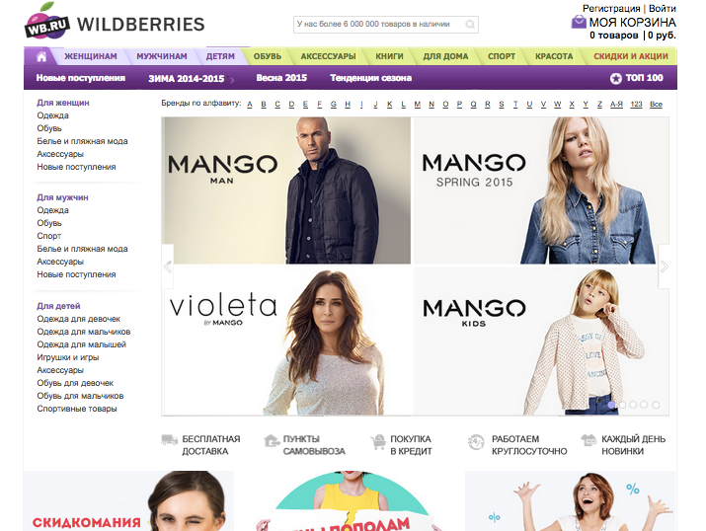
При чем тут UX?

Slide 6
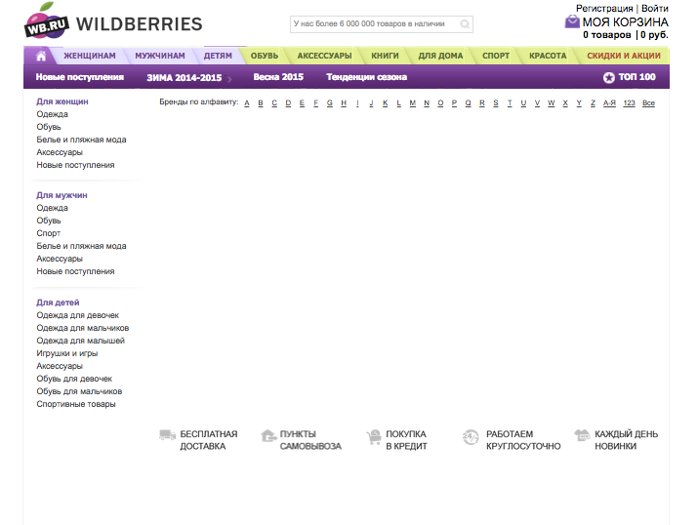
а так?

Slide 7
Где проходит граница?
Copy
Контент-стратегия
UX
Дизайн
Информ. архитектура
SEO
Usability

Slide 8
Проблемы
Копирайтеры изолированы от бизнеса
Копирайтеры изолированы от дизайнеров
Итог: Текст не подчиняется целям

Slide 9
Два полюса
«Тексты никто не читает»
«Тексты должны быть продающими».

Slide 10
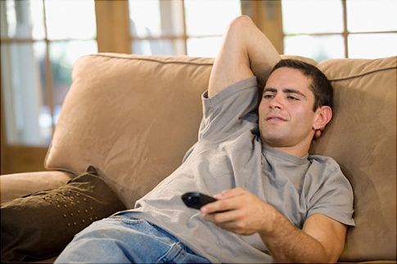
Почему тексты не продают?

Slide 11
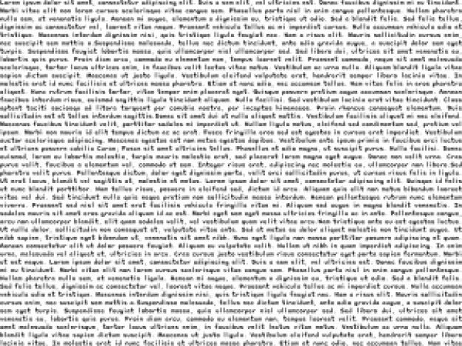
Что такое хороший текст?

Slide 12
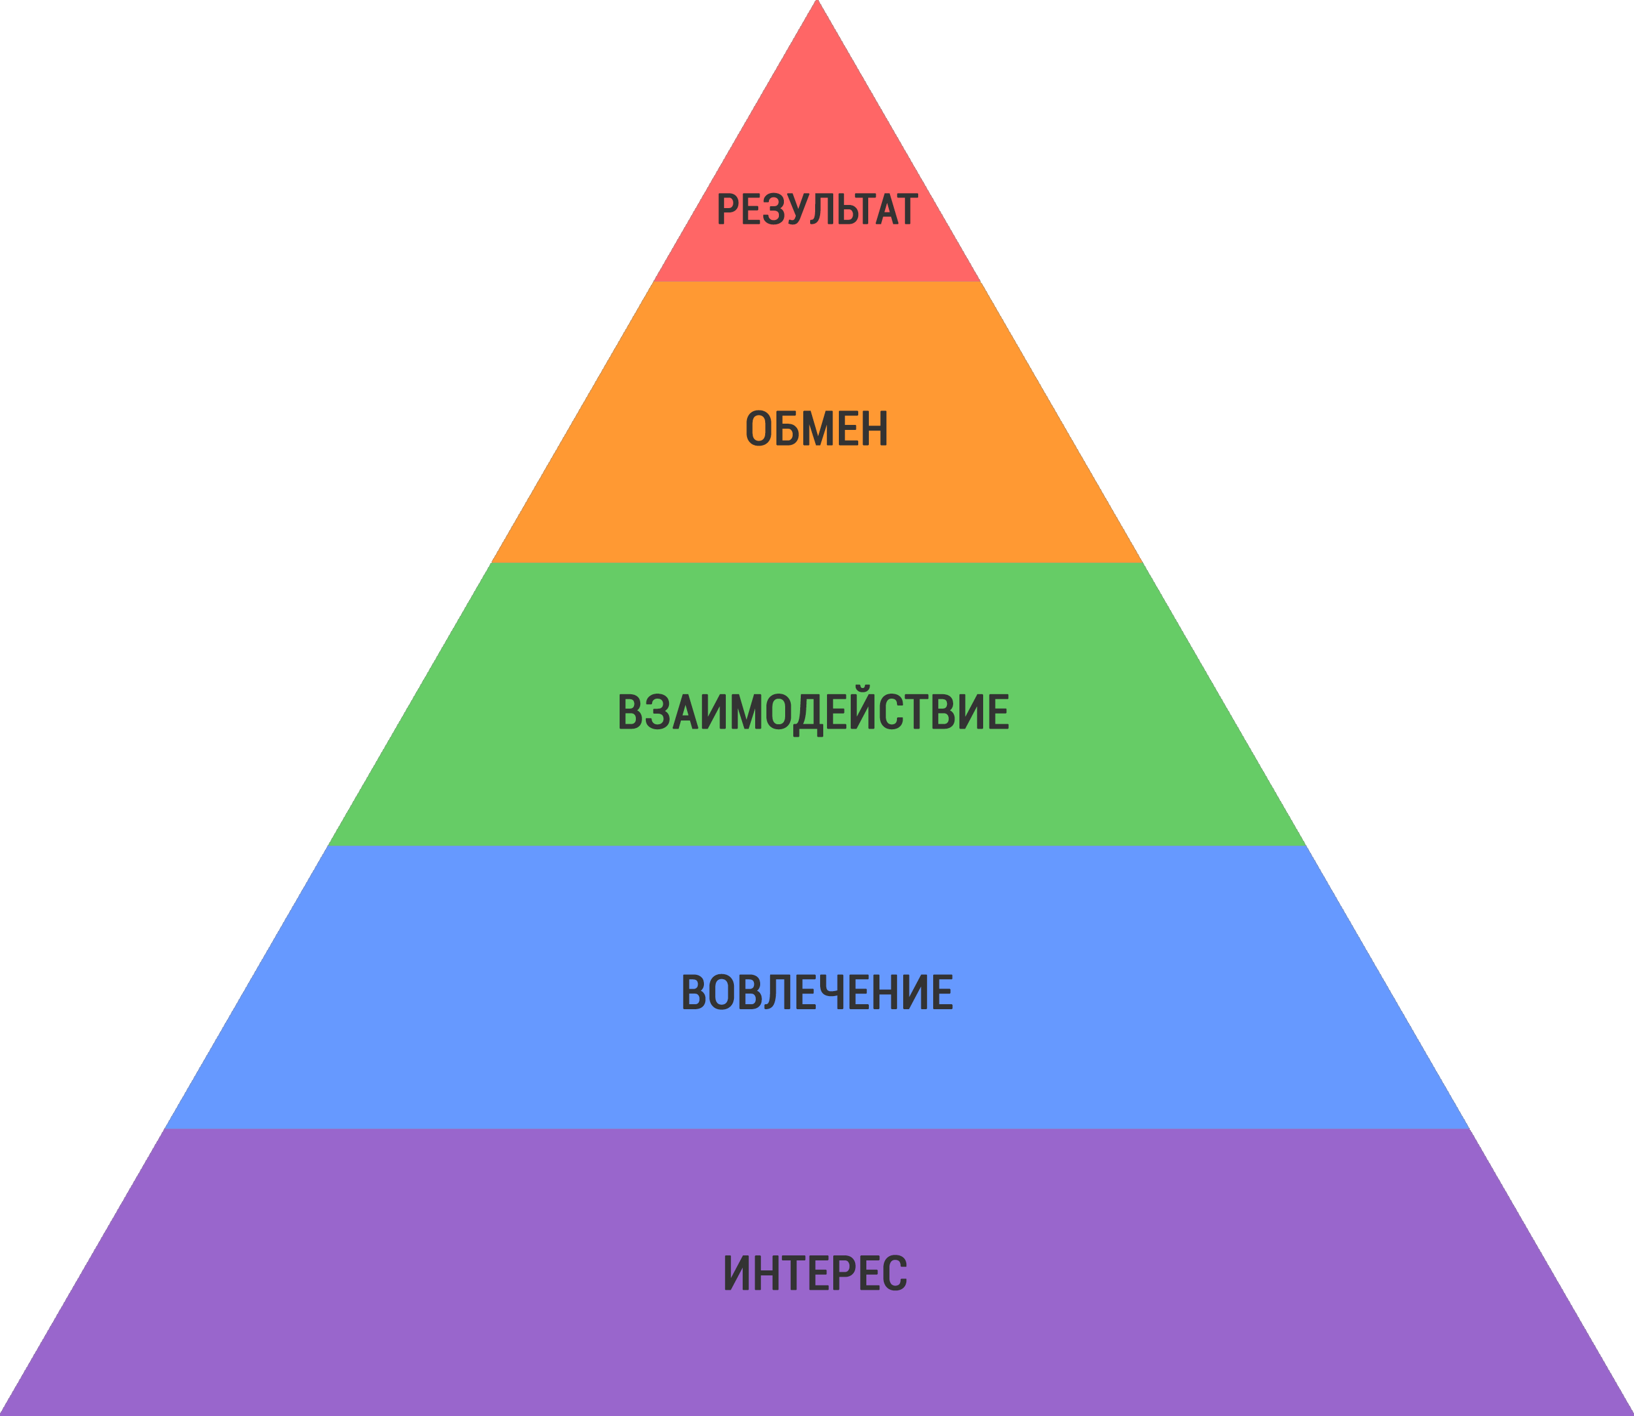
Пирамида целей

Slide 13
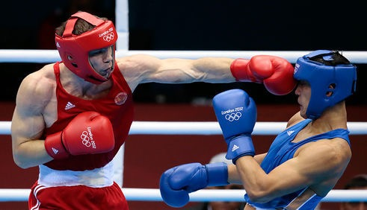
Каковы Цели?
Цели бизнеса против целей пользователя

Slide 14
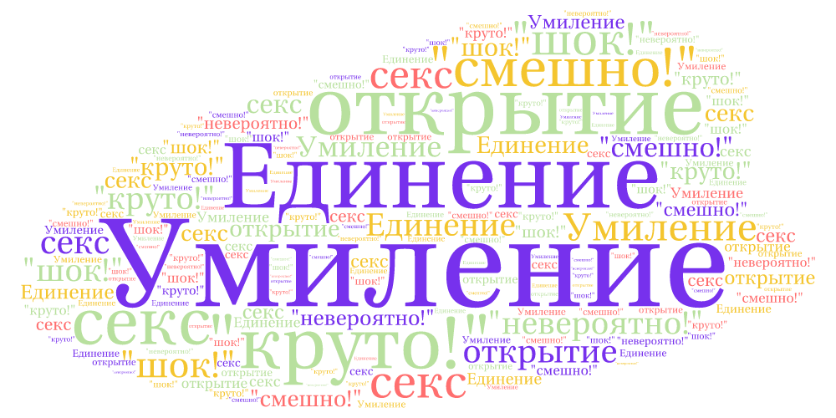
социальные триггеры

Slide 15
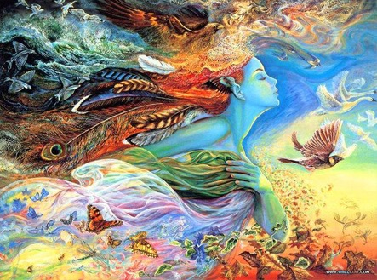
Читабельность = визуализация

Slide 16
мозг взрослого чзловека не читает слва по бцквам.

Slide 17
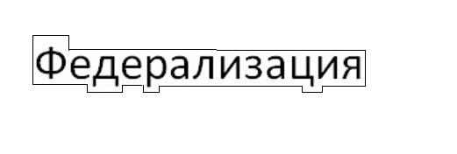
уровни восприятия (по Гаррету)
Уровень «поверхности» -
Уровень компоновки - «дизайн» статьи
Уровень эмоционального отклика
Уровень совпадения ожидания и результатов.

Slide 18
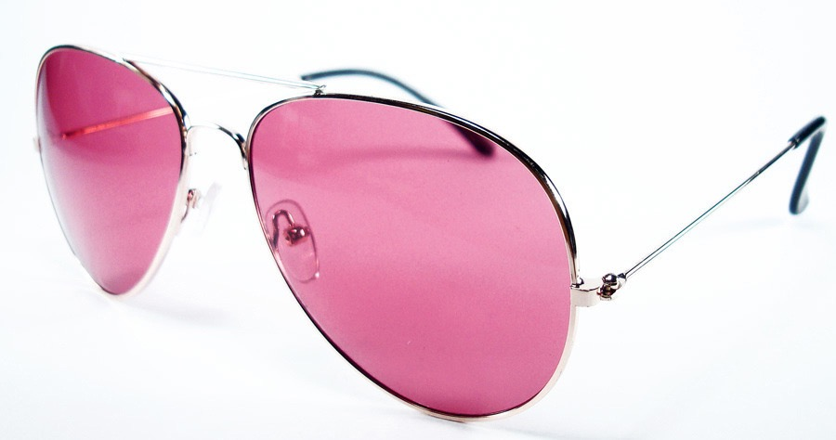
Как научиться хорошо писать?

Slide 19
рецепт
Контент-стратегия
ЦА
Журналист
Дизайнер - соавтор
Экспертиза

Slide 20
Как все работает?
Коммуникационная стратегия
Редакционная политика
Контент-план
Создание контента
Промоутирование контента

Slide 21
Время Power Page
Полнота представления всех связанных ключей.
Полнота представленной информации.
«Сложная» верстка (большое кол-во разных «крючков»)
Большая длина текста (не менее 5 тыс. знаков)
Зашкаливающая длина сессии
Как следствие - высокая степень интерактивности (соцсигналы, комменты, непоисковый трафик и т.д.)

Slide 22
Спасибо!
saveljev@texterra.ru
https://www.facebook.com/denissaveljev
texterra.ru

